Slide 1
24 de Julio, 2026.
POC: Sistema de alerta de Deterioro y riesgo
Sistema automatizado n8n para detectar y notificar riesgo de calidad en almacenamiento de productos perecederos
Juan Camilo Cárdenas Zabala | Ingeniero de sistemas y computación

Slide 2
Detección Manual Costosa
Los equipos revisan registros y sensores de forma reactiva, sin visibilidad proactiva. Las notificaciones llegan por correo o hojas de cálculo, con demoras que permiten que lotes enteros se tengan que desechar. Esto golpea inventario, elevando costos logísticos y reduciendo la satisfacción del cliente.

Slide 3
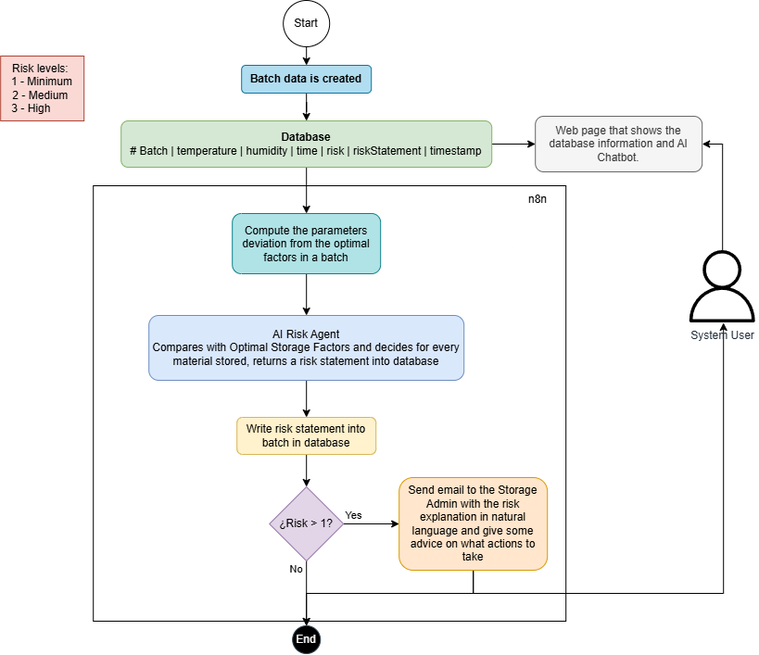

Slide 4
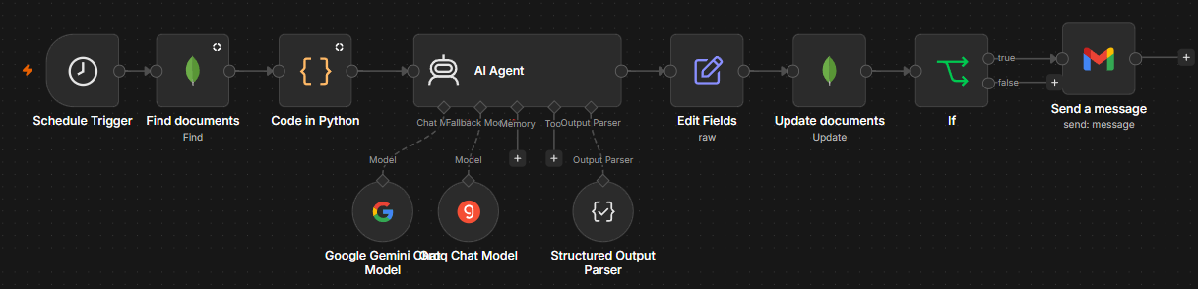
Flujo de trabajo integrado n8n
n8n consolida todos los datos en un único flujo. Recupera información de la base de datos, la procesa y la inyecta a un agente de IA que toma decisiones sobre los riesgos basado en normas especificas, para así proporcionar un número de Riesgo y una explicación a cada lote ingresado. Finalmente se ingresa la información al lote en base de datos y se decide si generar una alerta por correo al administrador.
Automatización con n8n reduce latencia y errores humanos al unificar datos y activar alertas informadas.

Slide 5




Flujo Reproducible
Ingesta
Pre-procesamiento
Agente IA
Actualización de datos
Notificación
Captura de datos desde la base de datos MongoDB
Medición de diferencias y cálculo de métricas de desviación.
Evalúa umbrales y aplica análisis basado en reglas estructuradas para brindar un Riesgo y explicación del mismo por lote.
Actualiza los registros de MongoDB con la información de Riesgo proveniente del agente.
Alertas con contexto de Riesgo por lote vía Email.

Slide 6










Impacto Medible
15s
Este POC muestra la posibilidad de implementar la atomatización en un sistema de inventario con ayuda de la IA.
Segundos tarda el flujo de trabajo en completarse
Stack Tecnológico
50%
El stack tecnológico de este Proyecto demuestra el uso de herramientas comunes en el mundo de IT actual.
Del proceso es el trabajo de análisis del agente IA
250
Ejecuciones del flujo automatizado por hora aprox.

Slide 7

Gracias!
¿Tienes alguna pregunta?
jcardenasz@unal.edu.co
+57 311 683 2410
jcardenasz.com
https://github.com/jcardenasz/spoilage-quality-risk-alert-system

